Slide 1
FIZIČKI OSNOVI ZAVARIVANJA
ELEMENTI ZAVARENOG SPOJA I ŠAVA
POLOŽAJI ZAVARIVANJA

Slide 2
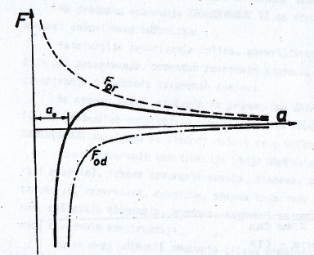
Zavarivanje je postupak ostvarivanja nerazdvojivih spojeva
F_{pr}-privlacna sila
F_{od}-odbojna sila
Puna linija je rezultantna sila
F_{r}=F_{pr}+F_{od}
a₀ – međuatomno rastojanje, gde je F_{r}=0
*Atome je potrebno dovesti na rastojanje a₀ da bi došlo do spajanja!!!
**To može da se izvede topljenjem i pritiskom

Slide 3
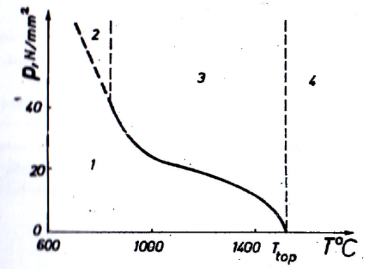
Uticaj temperature i pritiska na mogućnost zavarivanja (primer za čisto železo):
1 – oblast u kojoj nije moguće zavarivanje
2 – oblast delimično mogućeg zavarivanja
3 – oblast zavarivanja pritiskom
4 – oblast zavarivanja topljenjem
*Oblasti u kojoj se vrši zavarivanje su 3 i 4!!!

Slide 4
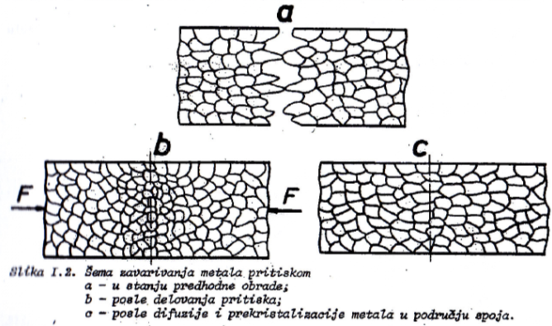
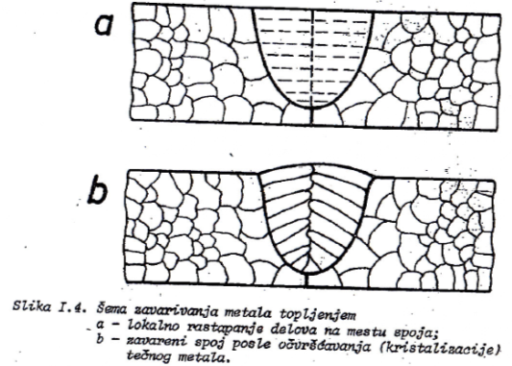
Deformisana i rekristalizovana struktura
(Postupci zavarivanja pritiskom)
Livena struktura
(Postupci zavarivanja topljenjem)

Slide 5
Podela postupaka zavarivanja:
Zavarivanje pritiskom:
21,22-elektrootporno zavarivanje,
41-zavarivanje ultrazvukom,
42-zavarivanje trenjem (rotaciono i sa mešanjem)
441-zavarivanje eksplozijom
45-zavarivanje difuzijom
74-zav.indukcijom
Opšta svojstva: složenije izvođenje, za delove manjih dimenzija, kod nekih postupaka izvanredan kvalitet zav.spoja
Zavarivanje topljenjem: gasno,
111-ručno-elektrolučno
121-zavar. pod praškom
131,135,141-zavar. u zaštitnom gasu (sa topljivom i netopljivom elektrodom)
311-gasno oksiacetilensko
511-zavar. elektronskim snopom
521,522-lasersko zavarivanje,...
Opšta svojstva: jednostavnije za izvođenje, neograničena veličina dimenzija radnog predmeta-češće se primenjuje, livena struktura šava nije optimalna za teško zavarljive materijale i raznorodne materijale

Slide 6
Elementi šava
Šav predstavlja očvrsnuti rastopljeni metal stvoren zavarivanjem topljenjem
Šav predstavlja očvrsnuti razmekšani metal stvoren zavarivanjem trenjem

Slide 7
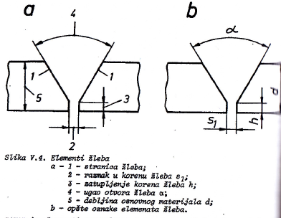
Elementi žleba:
- Žleb je pripremljeno mesto na osnovnom materijalu

Slide 8
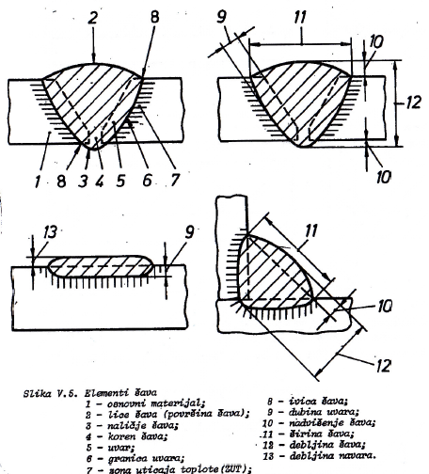
Elementi šava:

Slide 9
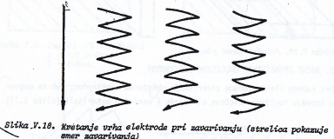
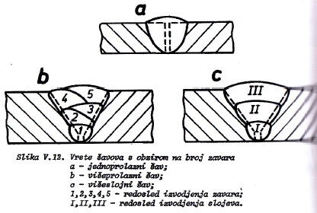
Zavar: - je očvrsnuti rastopljeni metal nastao u jednom prolazu
Sloj: - je zavar dobijen poprečnim klaćenjem vrha elektrode

Slide 10
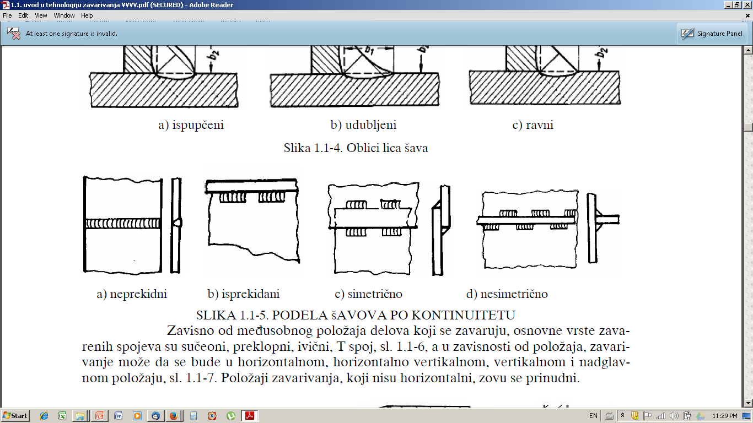
Vrste šavova prema kontinuitetu: - pored neprekidnog šava (zaptivnog), postoje i sledeće vrste šavova:

Slide 11
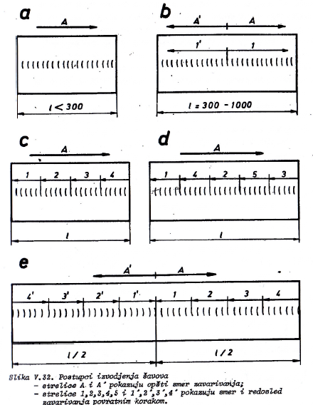
Postupci
izvođenja
šavova velike
dužine:
*dužine b=c=d=
=300-1000 mm
**e preko 1000 mm

Slide 12
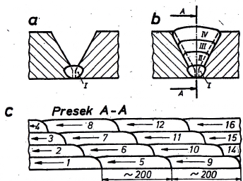
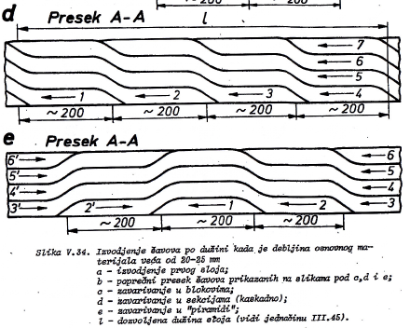
Postupci izvođenja šavova kada je debljina osnovnog materijala preko 20-25 mm:

Slide 13
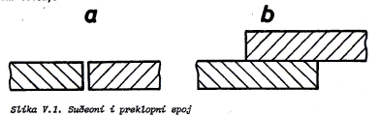
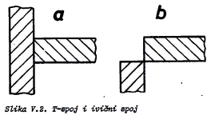
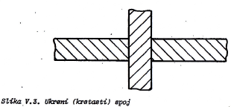
Vrste spojeva
Vrste
spojeva:

Slide 14
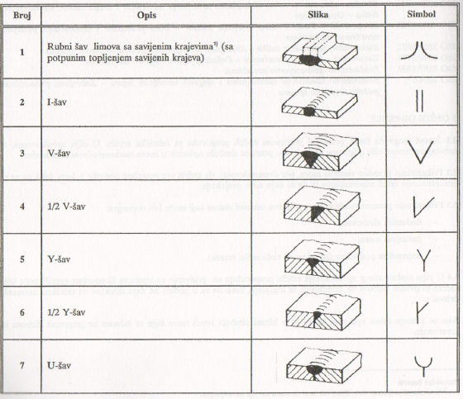
Vrste šavova:

Slide 15
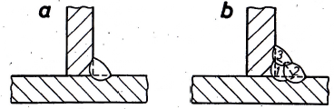
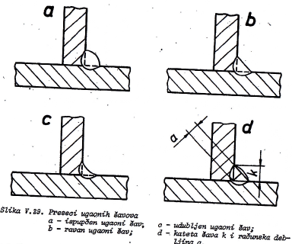
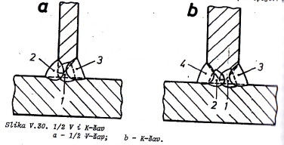
Oblici lica šavova:
Za statička opterećenja:
Za dinamička opterećenja:

Slide 16
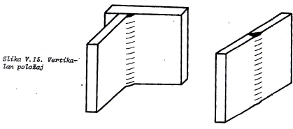
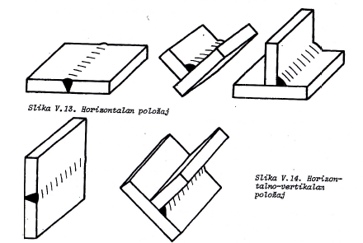
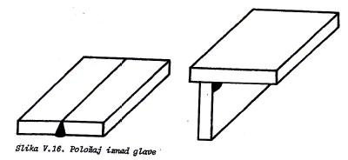
Položaji zavarivanja
PA
PA
“U koritu”
PB
PF/PG
PF/PG
PC
PC
PD
PE

Slide 17
Hvala na pažnji!

